Slide 1
動力機械工作坊 擴充模組控制介紹
講師：曹永忠
台灣大學台大創新設計學院
日期：2017年1月15日

Slide 2
大 綱
前言
手機篇
安裝Bluetooth RC APPs 應用程式
手機安裝藍芽裝置
機械車安裝藍芽篇
安裝藍芽
麵包版安裝
藍芽電路安裝
系統開發
啟動開發環境
讀取BT_Talk資料
BluetoothRC應用程式通訊測試
藍芽控制機械車
Q&A
關於作者
參考資料

Slide 3
機械車
透過機械車(自走車的材料)，使用塑膠、PVC、竹筷、冰棒筷…等，當為機械車附加機構材料，透過伺服馬達為額外機構之動力來源，使用Arduino開發板控制其動作與操控方式，並請使用藍芽通訊與手機通訊，透過現成APPs來操控變形機械車，使之機械車具有推土、雷射指引、生物入侵、距離偵測…等新功能。

Slide 4
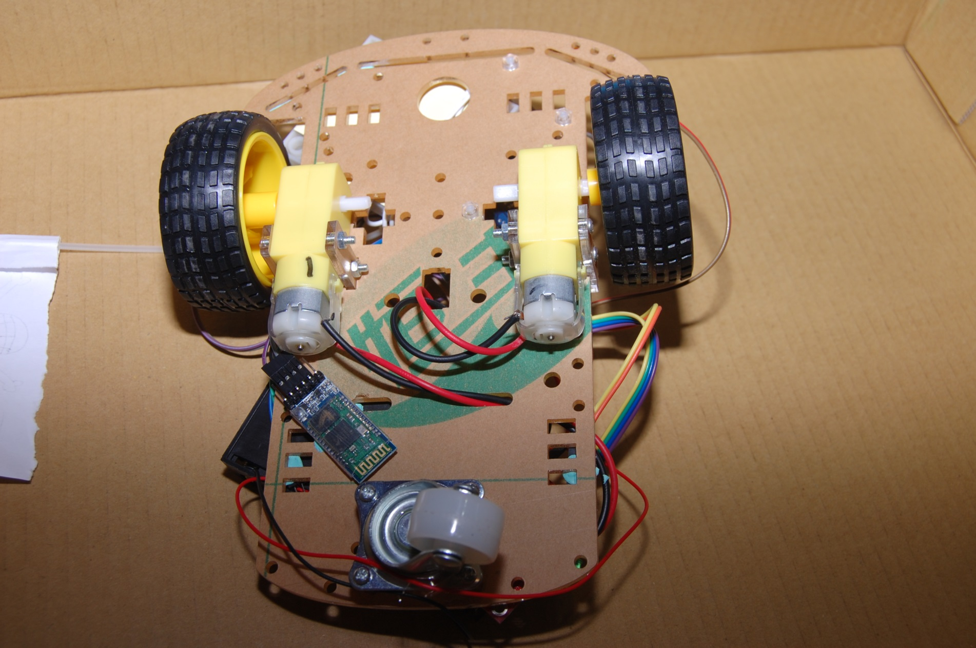
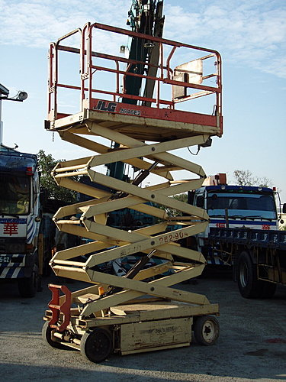

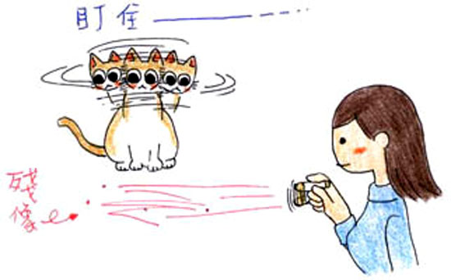

Slide 5
模組篇

Slide 6
舵機篇
2017/1/14
6

Slide 7
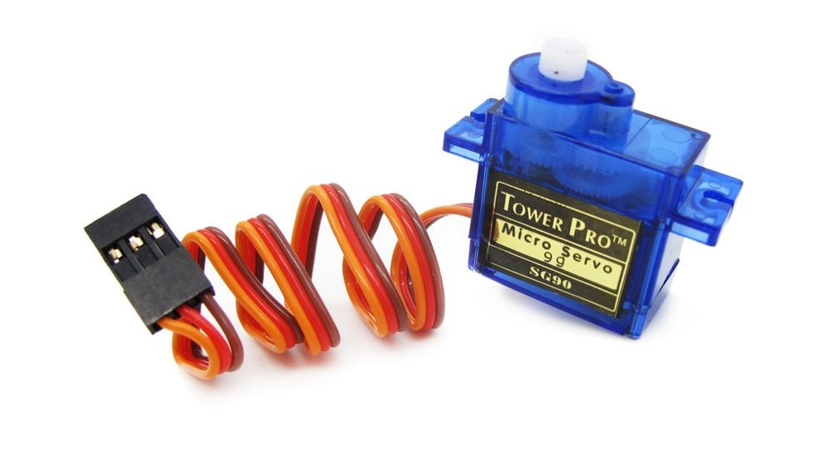
常見SG 90

Slide 8
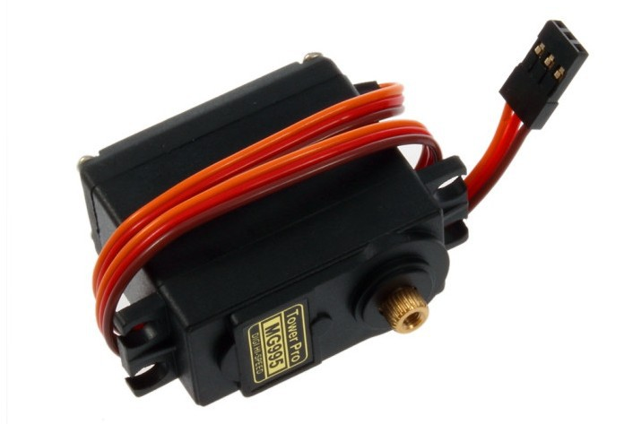
常見MG 995

Slide 9
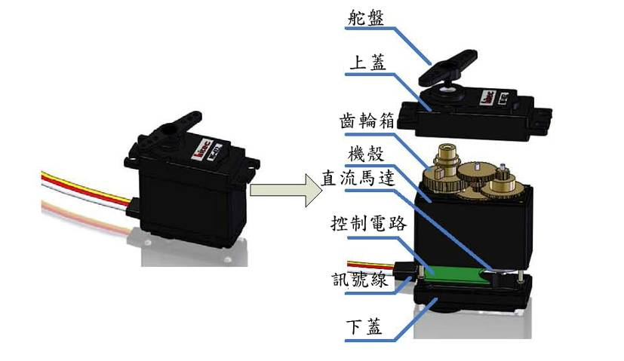
舵機機構

Slide 10
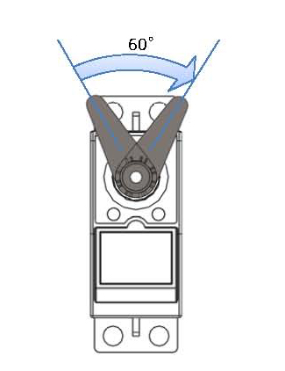
舵機轉速簡圖

Slide 11
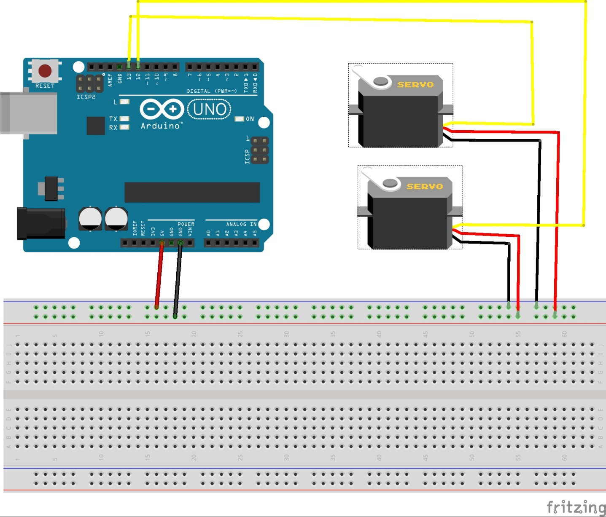
簡易舵機控制線路圖

Slide 12
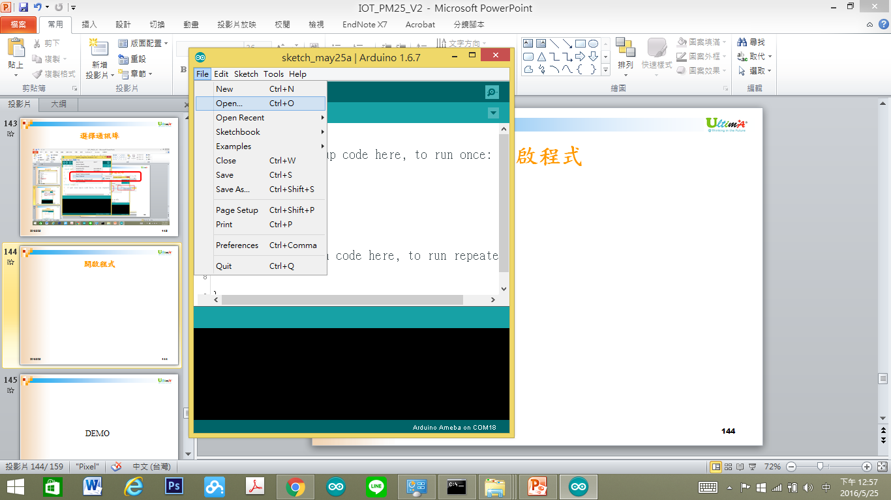
開啟程式BT_Car02
2017/1/14
12

Slide 13
BT_Car02程式重點解說
#include <Servo.h> 使用舵機控制物件
#define Servo1Pin 12 第一個舵機控制腳位
#define Servo2Pin 13 第二個舵機控制腳位
Servo myservo1; 產生第一個舵機物件
Servo myservo2; 產生第二個舵機物件
myservo1.attach(Servo1Pin);第一個舵機連接腳位
myservo2.attach(Servo2Pin);第二個舵機連接腳位
Servo1Action(int angle) 傳送第一個舵機動作Servo2Action(int angle) 傳送第二個舵機動作
2017/1/14
13

Slide 14
超音波感測模組
2017/1/14
14

Slide 15
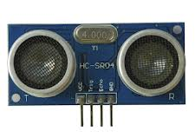
SR-04 正面

Slide 16
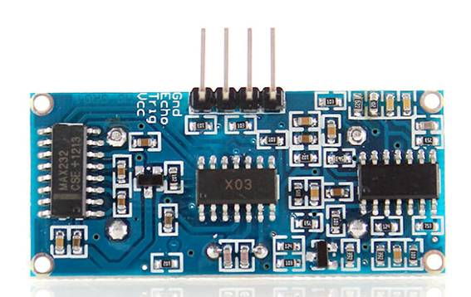
SR-04 背面

Slide 17
超音波測距模組規格(HC-SR04)
電氣特性 | 規格
電壓 | 5V DC
電流 | 15mA Typ. <2mA 50mA Max.
角度 | <15°
工作頻率 | 40kHz
量測距離 | 2cm – 400 cm or 1" - 13ft
可量測最長距離 | 4m
可量測最短距離 | 2cm
解析度 | 最大 0.3 cm
驅動訊號 | 10uS TTL level pulse
回應脈波 | Input TTL lever signal and the range in proportion
尺寸 | 45mm x 20mm x 15mm

Slide 18
HC-SR04超音波模組接腳表
HC-SR04 | Trig | pin 4 | 超音波模組驅動訊號
 | Echo | pin 5 | 超音波模組資料接收
 | 5V | 5V | 5V 陽極接點
 | GND | Gnd | 共地接點

Slide 19
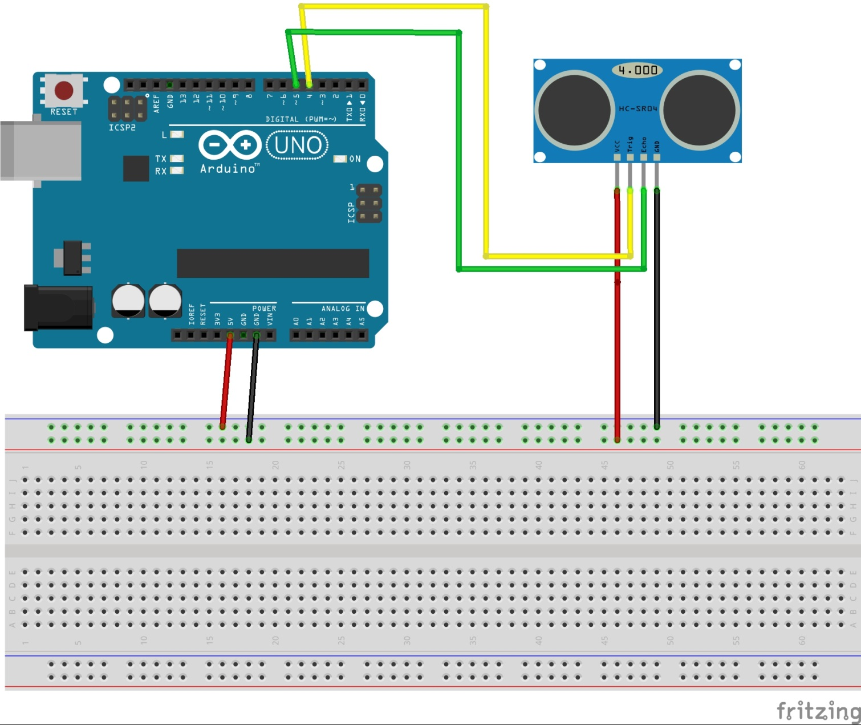
HC-SR04超音波模組接腳圖

Slide 20
開啟程式BT_Car03
2017/1/14
20

Slide 21
BT_Car03程式重點解說
#define EchoPin 5 Echo腳位
#define TrigPin 4 Trig腳位
pinMode(EchoPin, INPUT); 設定Echo腳位輸入
pinMode(TrigPin, OUTPUT);設定Tri腳位輸出
HC04_ultrasonic() 使用超音波感測器量測距離
2017/1/14
21

Slide 22
人體紅外線感測器(PIR Sensor)
2017/1/14
22

Slide 23
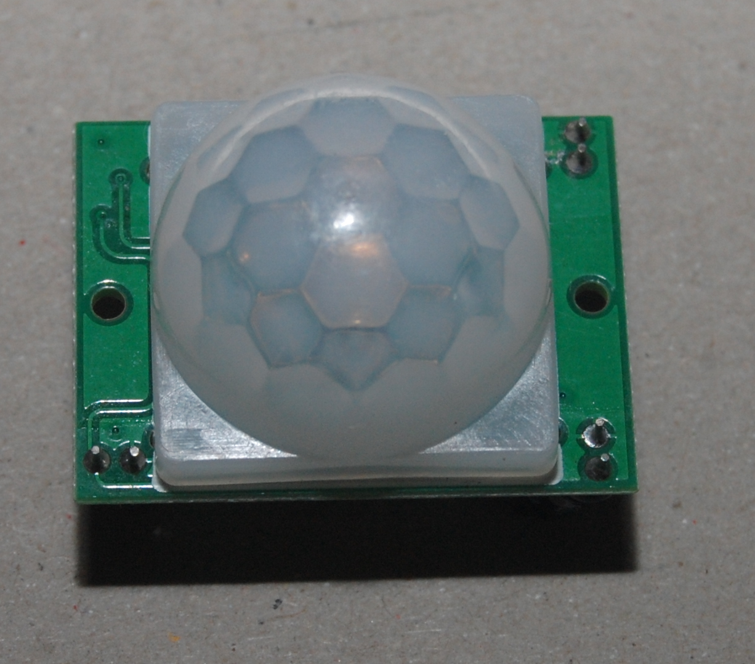
人體紅外線感測器(PIR Sensor)

Slide 24
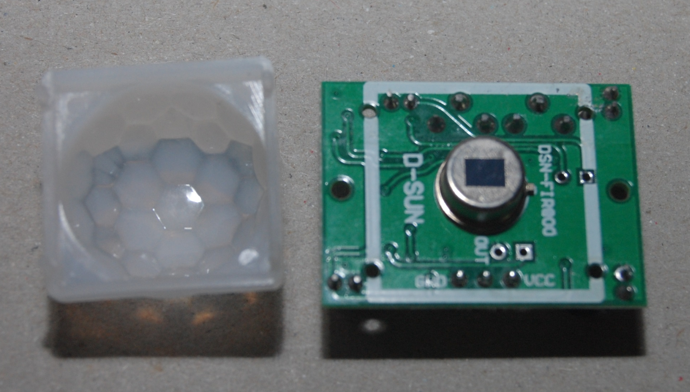
人體紅外線感測器(PIR Sensor)

Slide 25
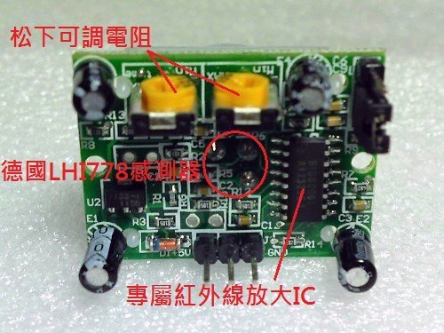
人體紅外線感測器(PIR Sensor)

Slide 26
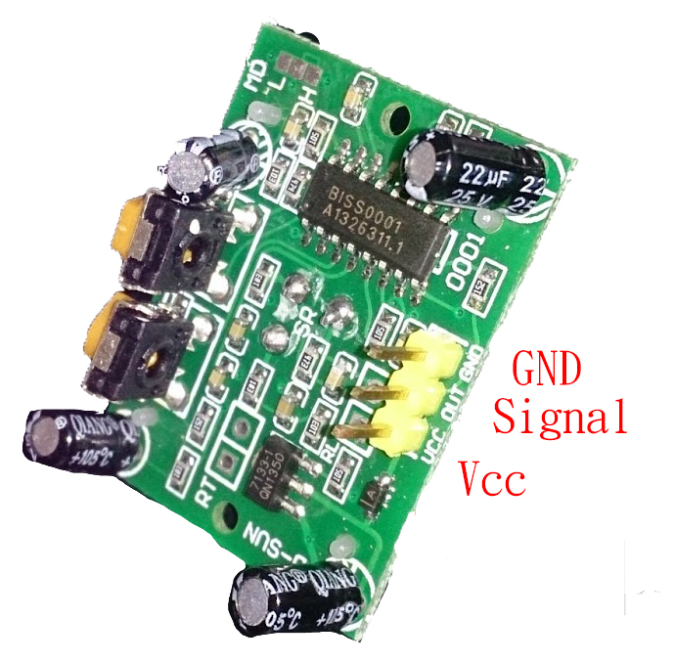
人體紅外線感測器(PIR Sensor)

Slide 27

人體紅外線感測器(PIR Sensor)

Slide 28
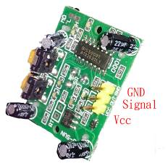
人體紅外線感測器(PIR Sensor)
接腳 | 接腳說明 | Arduino開發板接腳
S | Vcc | 電源 (+5V) Arduino +5V
2 | GND | Arduino GND
3 | Signal | Arduino digital pin 7

Slide 29
開啟程式BT_Car04
2017/1/14
29

Slide 30
BT_Car04程式重點解說
#define PIRPin 6 PIR腳位
pinMode(PIRPin, INPUT); 設定PIR腳位輸入
CheckPirSensor() 偵測PIR 是否有生物靠近
2017/1/14
30

Slide 31
雷射/燈光模組
2017/1/14
31

Slide 32
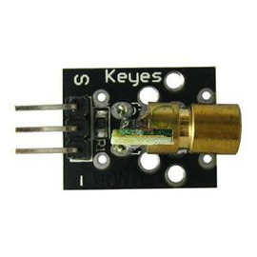
雷射/燈光模組

Slide 33
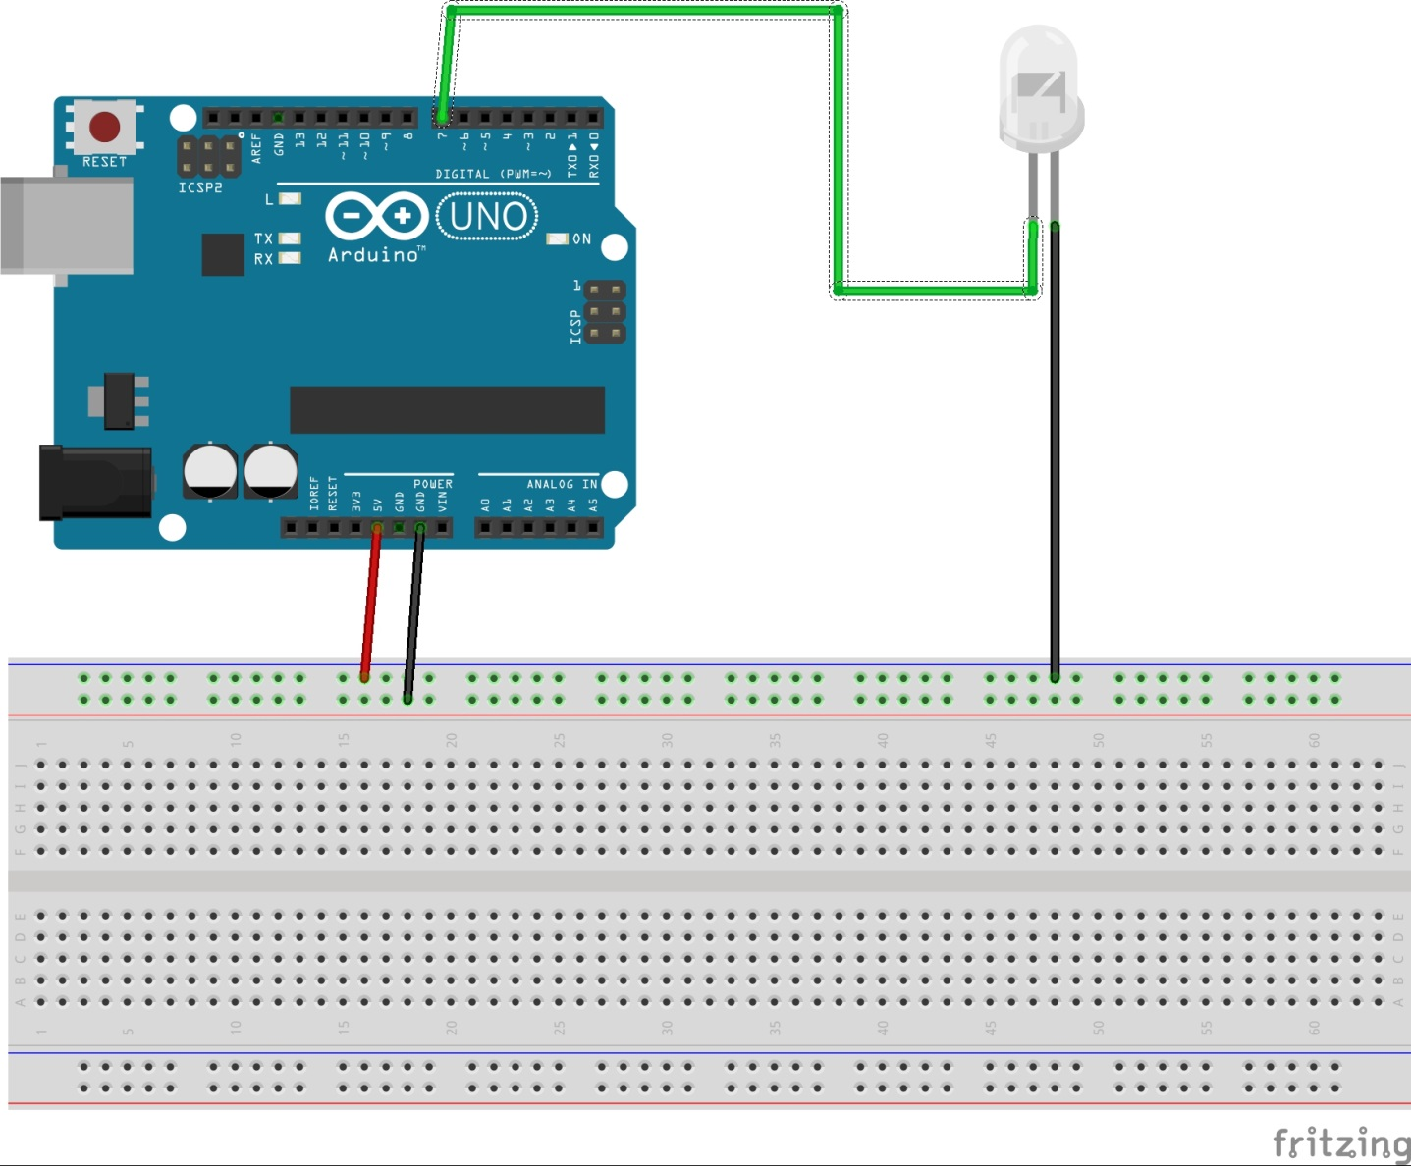
雷射/燈光模組

Slide 34
開啟程式BT_Car05
2017/1/14
34

Slide 35
BT_Car05程式重點解說
#define LaserPin 7 雷射或燈光腳位
pinMode(LaserPin, OUTPUT); 設定雷射或燈光腳位輸出
LaserFire(boolean FireCMD) 開啟/關閉雷射或燈光
LaserFire(true) 開啟雷射或燈光
LaserFire(false) 關閉雷射或燈光
2017/1/14
35

Slide 36
聲音模組
2017/1/14
36

Slide 37
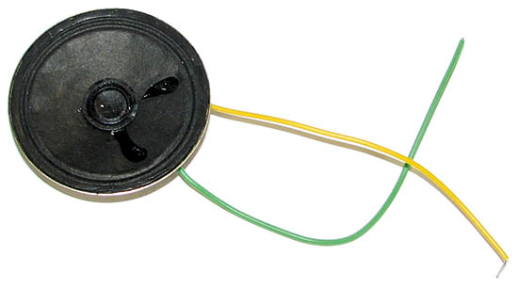
揚聲器(喇叭)

Slide 38
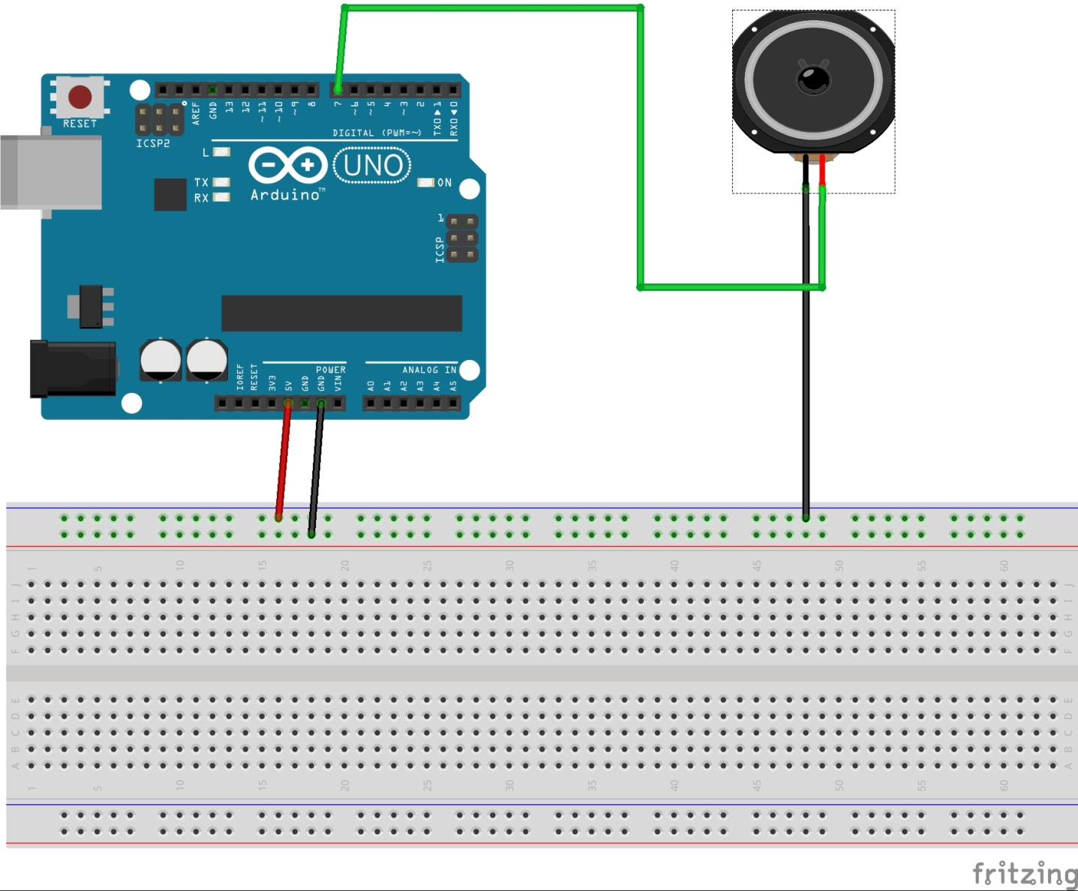
揚聲器(喇叭) 接腳圖

Slide 39
Tone頻率表
NOTE_B3 | 247
NOTE_C4 | 262
NOTE_CS4 | 277
NOTE_D4 | 294
NOTE_DS4 | 311
NOTE_E4 | 330
NOTE_F4 | 349
NOTE_FS4 | 370
NOTE_G4 | 392
NOTE_GS4 | 415
NOTE_A4 | 440
NOTE_AS4 | 466
NOTE_B4 | 494
NOTE_C5 | 523
NOTE_CS5 | 554
NOTE_D5 | 587
NOTE_DS5 | 622
NOTE_E5 | 659
NOTE_F5 | 698
NOTE_FS5 | 740
NOTE_G5 | 784
NOTE_GS5 | 831
NOTE_A5 | 880
NOTE_AS5 | 932
NOTE_B5 | 988
NOTE_C6 | 1047
NOTE_CS6 | 1109
NOTE_D6 | 1175
NOTE_DS6 | 1245
NOTE_E6 | 1319
NOTE_F6 | 1397
NOTE_FS6 | 1480
NOTE_G6 | 1568
NOTE_GS6 | 1661
NOTE_A6 | 1760
NOTE_AS6 | 1865
NOTE_B6 | 1976
NOTE_C7 | 2093
NOTE_CS7 | 2217
NOTE_D7 | 2349
NOTE_DS7 | 2489
NOTE_E7 | 2637
NOTE_F7 | 2794
NOTE_FS7 | 2960
NOTE_G7 | 3136
NOTE_GS7 | 3322
NOTE_A7 | 3520
NOTE_AS7 | 3729
NOTE_B7 | 3951
NOTE_C8 | 4186
NOTE_CS8 | 4435
NOTE_D8 | 4699
NOTE_DS8 | 4978

Slide 40
Tone音階頻率對照表
音階 | 常態變數 | 頻率(Frequency (Hz))
低音Do | NOTE_C4 | 262
低音Re | NOTE_D4 | 294
低音Mi | NOTE_E4 | 330
低音Fa | NOTE_F4 | 349
低音So | NOTE_G4 | 392
低音La | NOTE_A4 | 440
低音Si | NOTE_B4 | 494
中音Do | NOTE_C5 | 523
中音Re | NOTE_D5 | 587
中音Mi | NOTE_E5 | 659
中音Fa | NOTE_F5 | 698
中音So | NOTE_G5 | 784
中音La | NOTE_A5 | 880
中音Si | NOTE_B5 | 988
高音Do | NOTE_C6 | 1047
高音Re | NOTE_D6 | 1175
高音Mi | NOTE_E6 | 1319
高音Fa | NOTE_F6 | 1397
高音So | NOTE_G6 | 1568
高音La | NOTE_A6 | 1760
高音Si | NOTE_B6 | 1976
高高音Do | NOTE_C7 | 2093

Slide 41
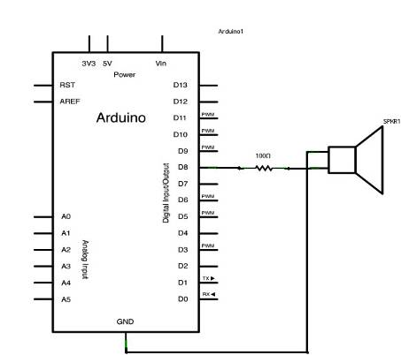
Arduino 喇吧接線圖

Slide 42
開啟程式BT_Car06
2017/1/14
42

Slide 43
BT_Car05程式重點解說
#include “pitch.h” 音階資料
#define SpeakerPin 7 設定揚聲器腳位
pinMode(SpeakerPin, OUTPUT);設定揚聲器輸出
SoundOn() 發出聲音
2017/1/14
43

Slide 44
專題開發
2017/1/14
44

Slide 45
分組
2017/1/14
45

Slide 46
分組規則
一組三人
每組以機械車為主體，自行選擇擴增感測器
每組自行選擇要做甚麼主題
每組自行決定需要那些機構要設計、組裝
每組由主題決定擴增機構與對應感測器，決定增加那些功能，並套入感測器模組，並說明情境，與欲達成目標有哪些
DEMO
評分

Slide 47
Q & A
感謝聆聽
恭請指教

Slide 48

自我介紹
曹永忠 (Yung-Chung Tsao) ，目前為自由作家，專研於軟體工程、軟體開發與設計、物件導向程式設計，商品攝影及人像攝影。長期投入資訊系統設計與開發、企業應用系統開發、軟體工程、新產品開發管理、商品及人像攝影等領域，並持續發表作品及相關專業著作。
Email:prgbruce@gmail.com
Line ID：dr.brucetsao
部落格：http://taiwanLinkIt ONE.blogspot.tw/
範例原始碼網址：https://github.com/brucetsao/BruceCourses/tree/master/20160728_NTU
臉書社群(Arduino.Taiwan)：https://www.facebook.com/groups/Arduino.Taiwan/
活動官網：http://Arduino.kktix.cc/
Youtube：https://www.youtube.com/channel/UCcYG2yY_u0m1aotcA4hrRgQ

Slide 49


